Slide 1
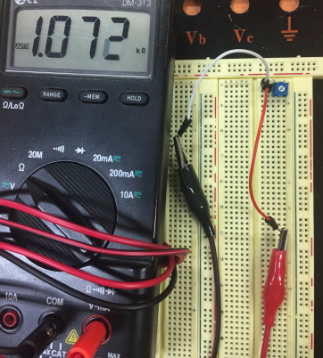
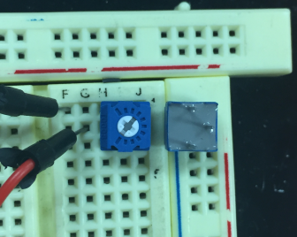
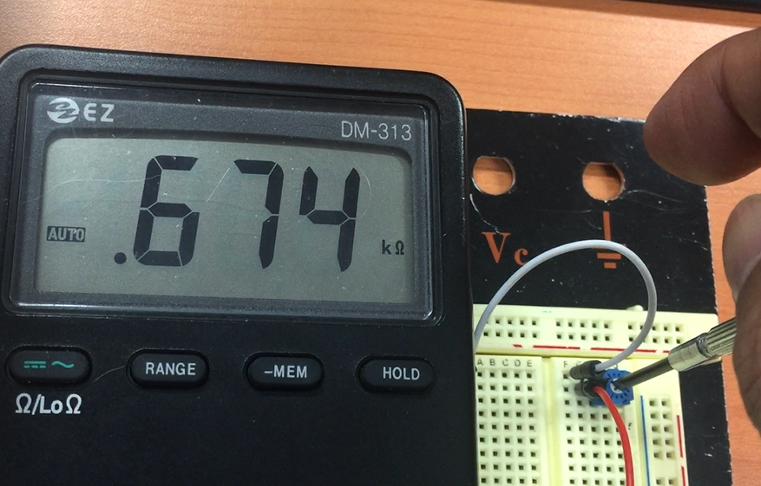
1인 1실험인 경우 가변저항 조절 Tip.
핀 와이어어와 가변저항 연결 상태
Pin wire
가변저항
방향에 주의
가변저항 조작 ( 혼자서도 잘 해요 ^^)
악어클립
바나나잭

